Slide 1
Learning Intents behind Interactions with Knowledge Graph for Recommendation
Container: WWW (CCF-A)
Year: 2021

Slide 2
目录
二
现存问题
1
所做工作
2
实验分析
3
研究总结
4

Slide 3
1、现存问题
问题
当前（2021）的基于图卷积的方法主要存在以下两个方面的drawbacks：
user intents：对于用户意图的研究在现有方法中鲜有提到，没有一种方法考虑了更细粒度intent的user-item关系。作者的工作将更细粒度的考虑user-item之间的intent特点。
relational paths：SOTA方法中大多数考虑node之间的传递和聚合，鲜有考量传递路径中path的影响。本文将探索关系的依赖性，进而来保证long-range语义的连接。

Slide 4
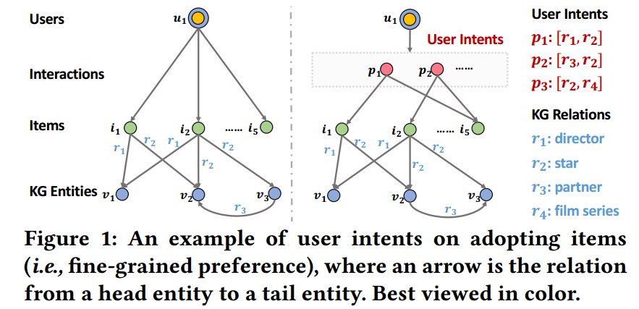
1、现存问题
左边的部分是现有的方法，这是一个包含user items KGEntities三种节点，user-item 、item-kgentity两种边的异构图。文章认为此时左边的这幅图缺少fine-grained的intent建模，于是右边是本文的工作，增加了p 1 ​ ,p 2​ 两个显式的user intents（这里图中只画了两个，这其实是一个超参，可以进行调整的）

Slide 5
2、所作工作
1. 在基于知识图谱的推荐中揭示交互背后的用户意图，以获得更好的模型容量和可解释性
2. 提出一种新模型KGIN，该模型在GNN范式下以更细粒度的意图和关系路径的远程语义考虑用户-项目关系
3. 对三个基准数据集进行实证研究，证明 KGIN 的优越性

Slide 6
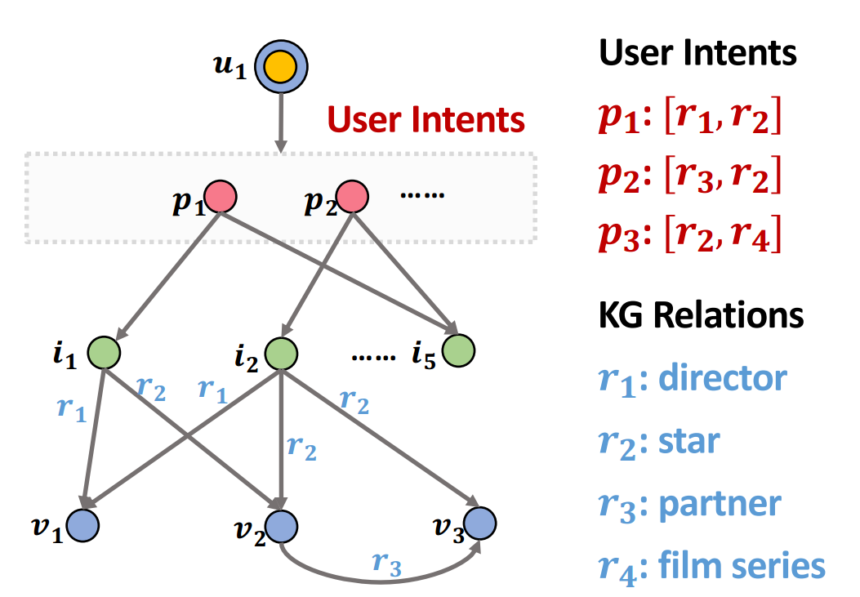
2、所作工作
用户意图：一个用户有多种意图，驱使用户购买不同的物品。在本论文中，作者假设和用户相关的意向有n个，p 1 , p 2 , ⋯ , p n ​ ,这些意向是通过知识图谱中的关系的不同影响程度构成，比如，第一个意向只由关系r 1, r2 决定。
这可以通过更细粒度的假设来增强广泛使用的协同过滤效果——受相似意图驱动的用户会对项目有相似的偏好。这种直觉促使我们在意图的粒度上对用户-项目关系进行建模。

Slide 7
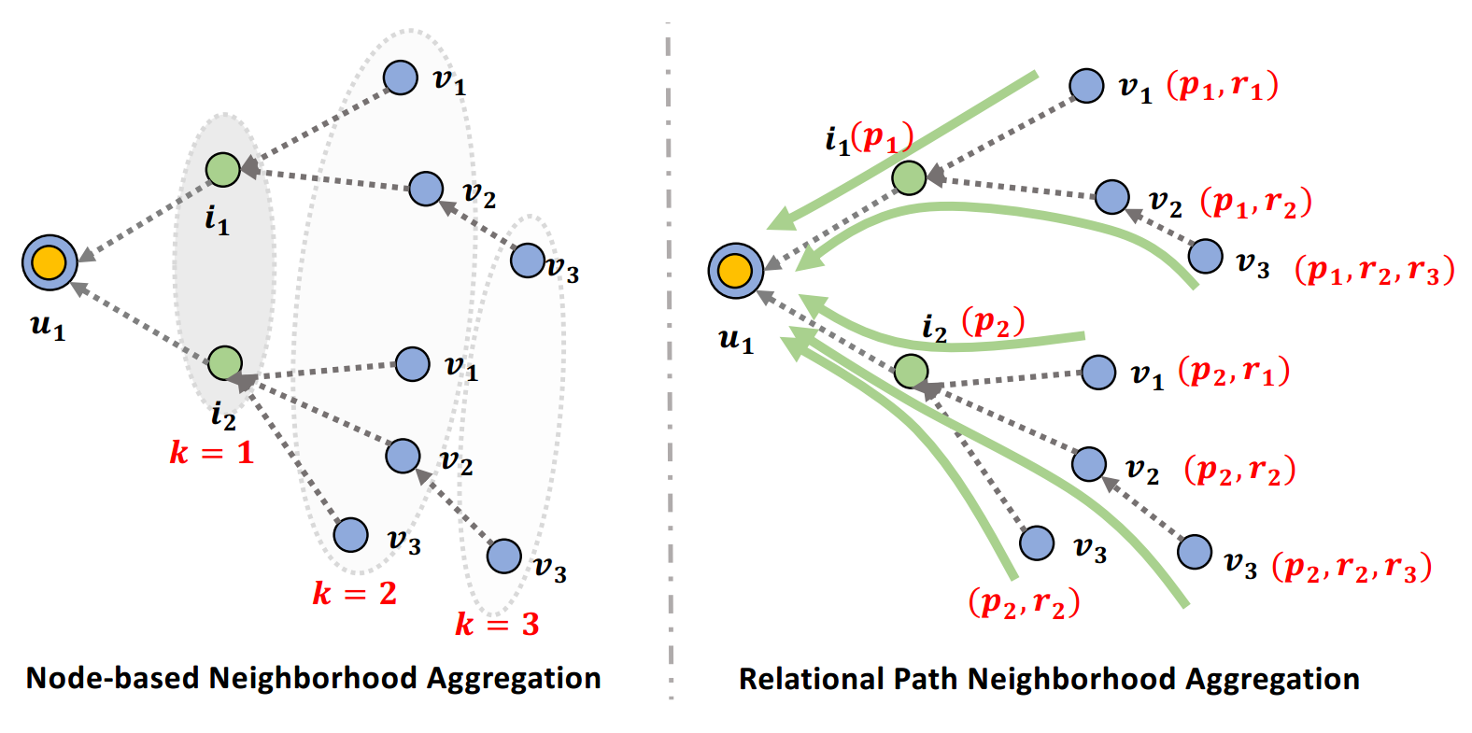
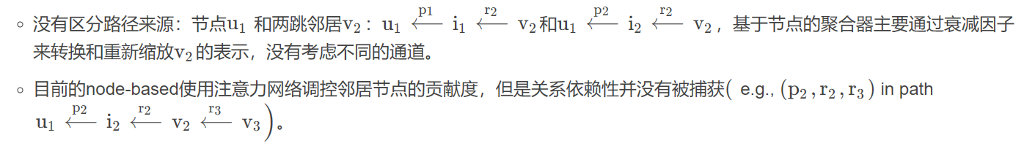
关系路径：现有的知识图谱主要通过node-based聚集邻居节点信息，通过一跳，二跳，三跳获取不同的路径，但是，这种方法并没有保留路径中的关系，没有充分利用关系中隐含的交互信息

Slide 8
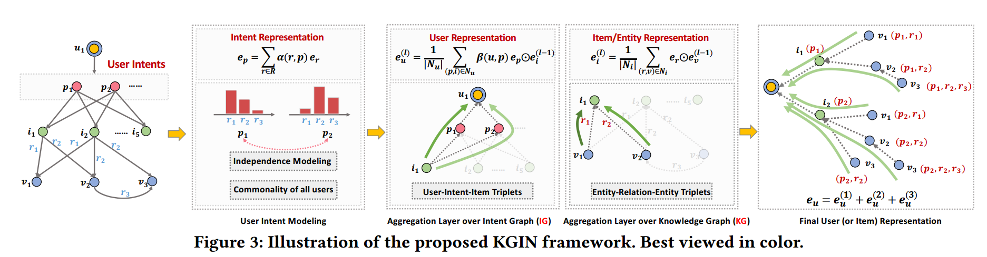
2、所作工作
总体训练框架

Slide 9
2、所作工作
User Intent Modeling
将意图定义为用户选择项目的原因，它反映了所有用户行为的共性。以电影推荐为例，可能的意图是对电影属性的多种考虑，例如明星与搭档的组合，或者导演与类型的组合。不同的意图抽象出用户不同的行为模式
P: 用户共享的意向集合，假设用户共享的意向数量，本论文中是4个。可以把用户物品交互信息( u , i ) 转为
{ ( u , p , i ) ∣ p ∈ P } 从而建立意向图，从而以更细粒度的假设来探索用户物品之间的关系

Slide 10
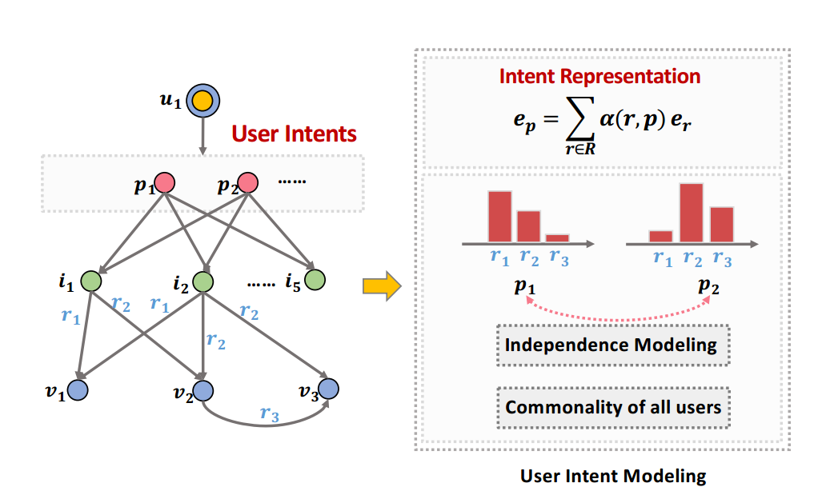
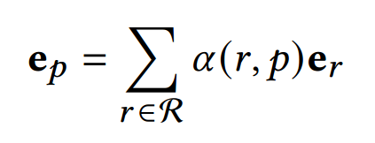
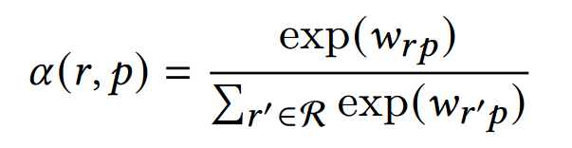
2、所作工作
Representation Learning of Intents
假设一种意向是由多种关系构成，且不同的关系对意向的影响程度不同，因此采用注意力机制来形成对 intent embedding

Slide 11
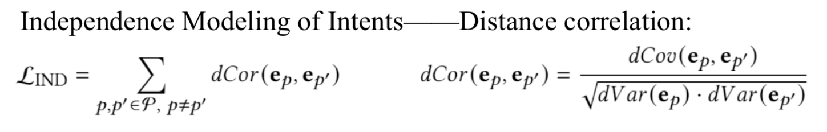
2、所作工作
Independence Modeling of Intents
不同的意图应包含有关用户偏好的不同信息。如果一个意图可以被其他意图推断出来，则描述用户与项目的关系可能是多余的，信息量也较小。 相反，具有独特信息的意图将提供一个有用的角度来表征用户的行为模式。 因此，为了获得更好的模型能力和可解释性，我们鼓励意图的表示彼此不同，可以使用统计方法例如互信息，皮尔逊相关，距离相关性来实现
可以这么理解，训练的过程中希望L I N D​ 的数值越小越好。也就是使得每个p的相关性越小越好，也就是越独立越好

Slide 12

2、所作工作
Relational Path-aware Aggregation
Aggregation Layer over Intent Graph利用IG意向图获取用户表示，依据协同过滤的思想，具有相似行为的用户具有相似的物品偏好，因为我们可以将用户历史物品信息作为原始现存特征，在IG中，是以更细粒度的用户意图体现的。
对于用户u，N u = { ( p , i ) ∣ ( u , p , i ) ∈ C } 表示意图历史，因此，用户表示为

Slide 13

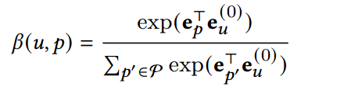
2、所作工作
Aggregation Layer over Intent Graph
不同的意图对用户的影响力不同，因此利用注意力得分来表示不同意图的重要性

Slide 14
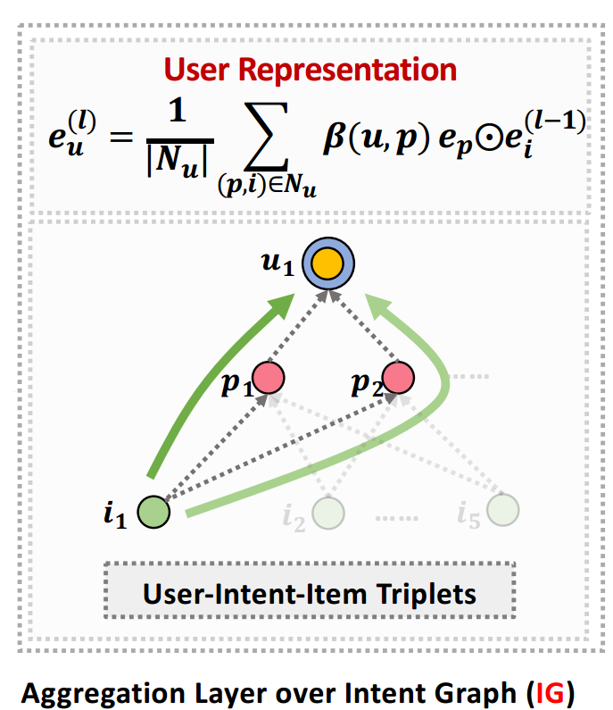
2、所作工作
Aggregation Layer over Intent Graph

Slide 15
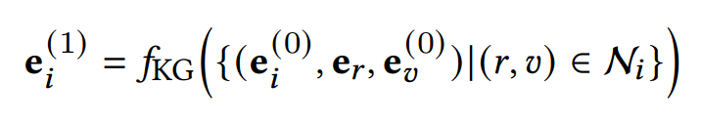
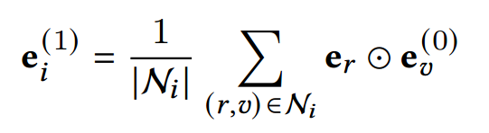
2、所作工作
Aggregation Layer over Knowledge Graph
利用知识图谱获取物品表示，在知识图谱中，一个实体和其他多个实体相关联，这些实体可以反应物品对应实体的特征。
对于物品i，N _i = { ( r , v ) ∣ ( i , r , v ) ∈ G 表示物品i的属性或者第一链接实体集，然后将关系信息整合到实体中

Slide 16
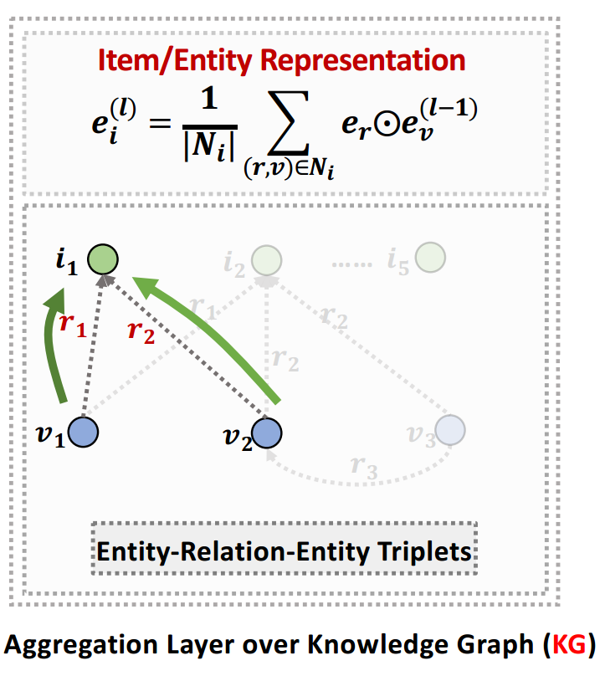
2、所作工作
Aggregation Layer over Knowledge Graph

Slide 17
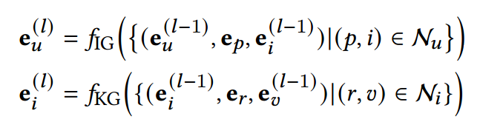
2、所作工作
Capturing Relational Paths
在对一阶连通性建模后，我们进一步聚集深层邻居信息来得到有帮助的信息，我们递归的定义用户u和物品i 的表示

Slide 18
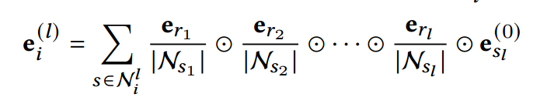
2、所作工作
Capturing Relational Paths

Slide 19
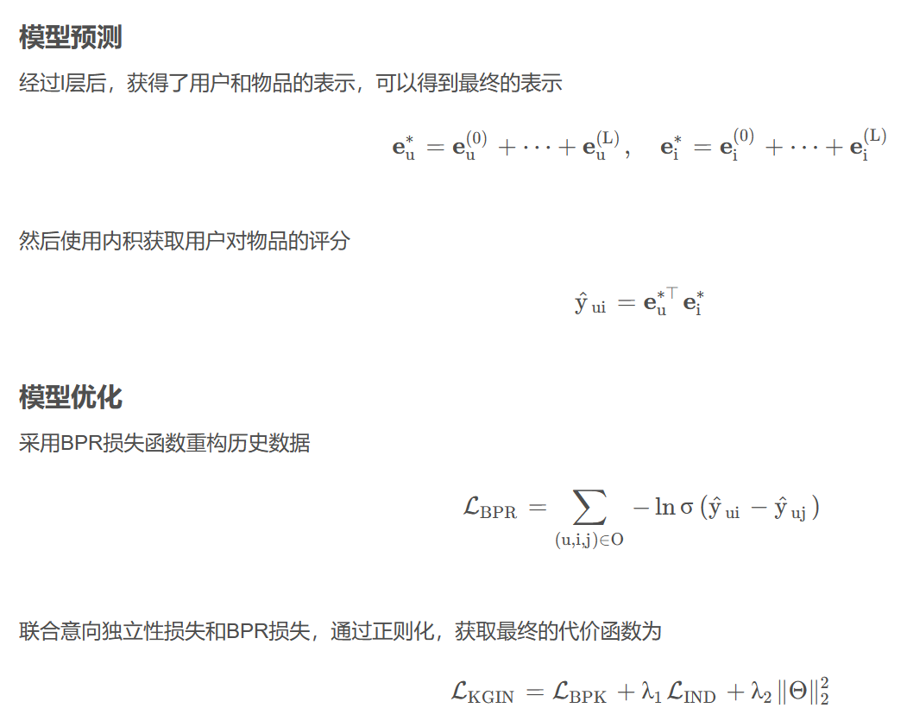
2、所作工作

Slide 20
3、实验
RQs
RQ1：与最先进的知识感知推荐模型相比，KGIN 的表现如何？
RQ2：设计（例如用户意图的数量和独立性、关系路径的深度）对 KGIN 关系建模的改进有何影响？
RQ3：KGIN 能否提供对用户意图的洞察并给出可解释性的直观印象？

Slide 21
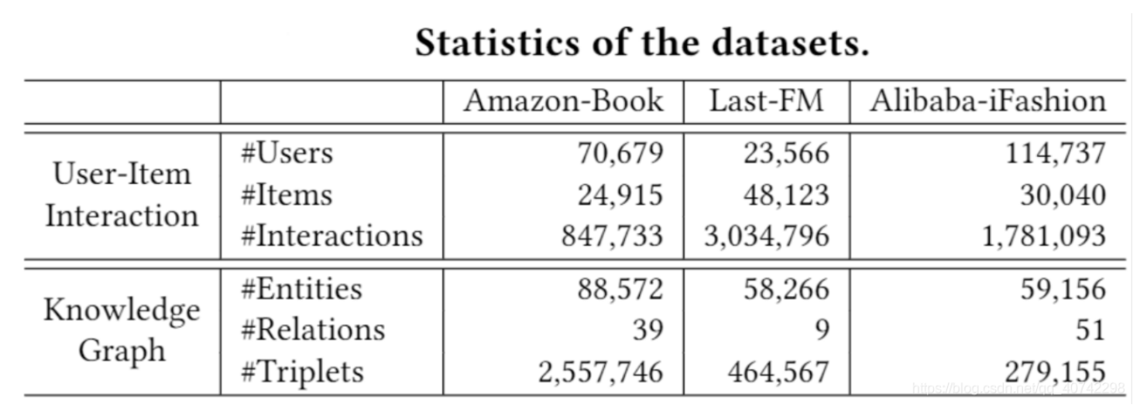
3、实验
Datasets

Slide 22
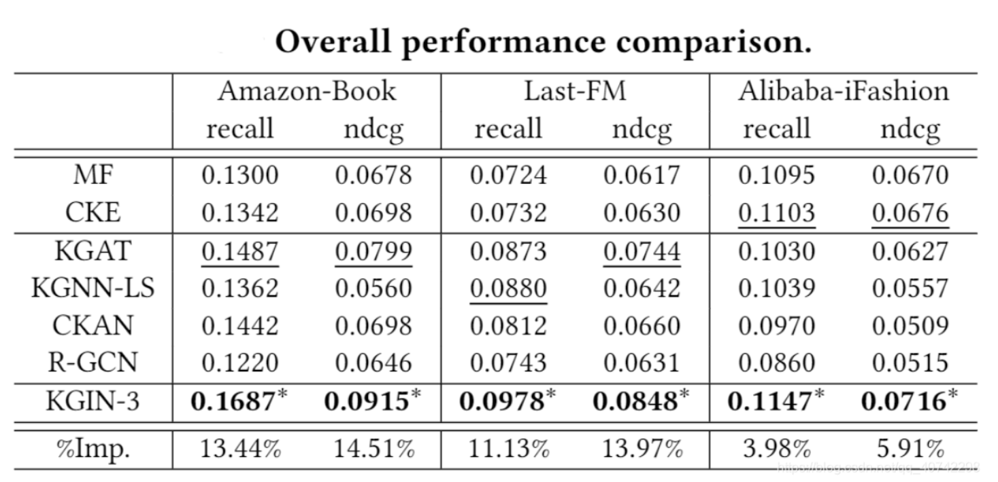
3、实验
RQ1：Performance Comparison

Slide 23
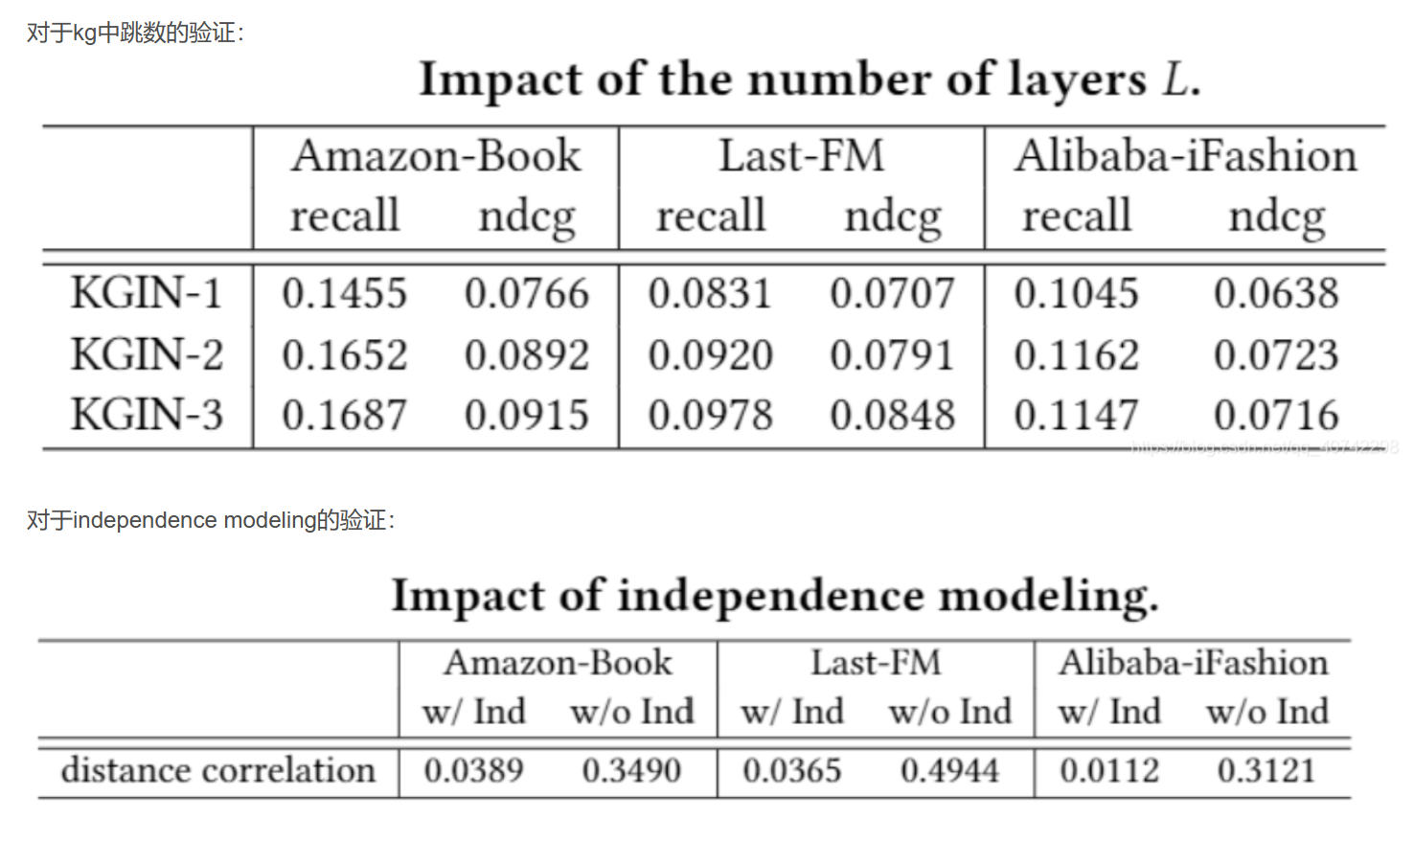
3、实验
RQ2：Impact of KGIN

Slide 24
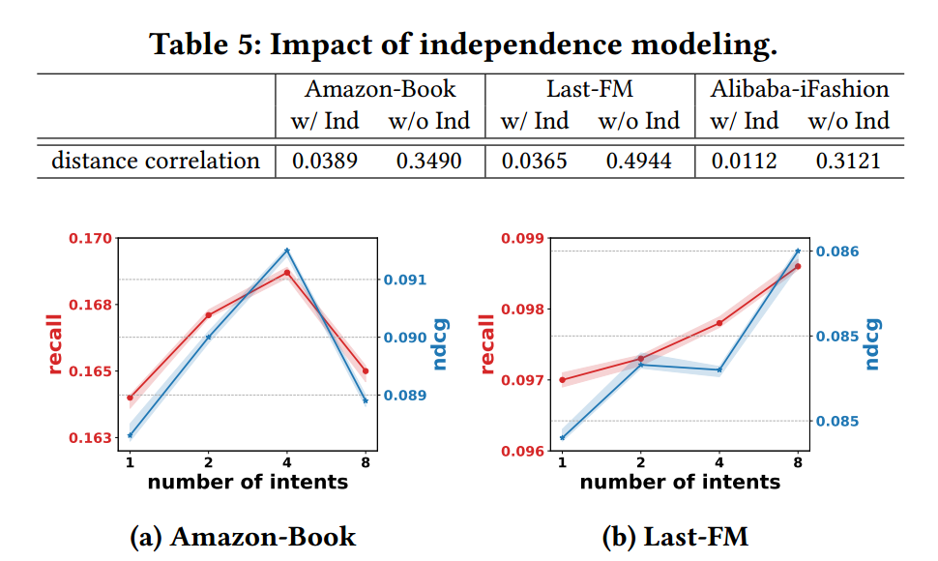
3、实验
RQ2：Impact of KGIN

Slide 25
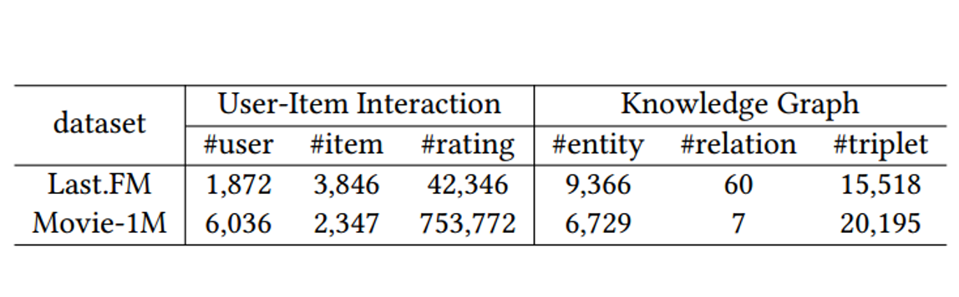
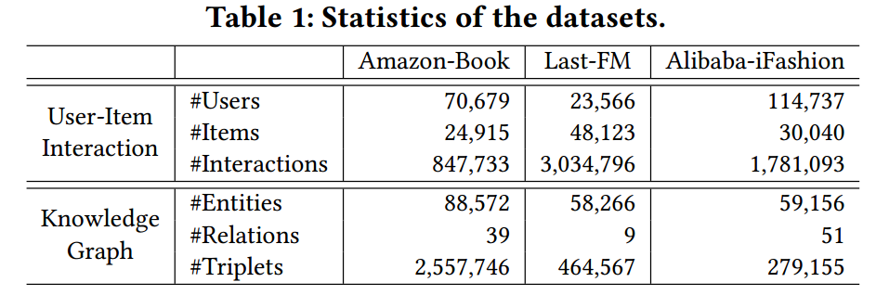
4、研究总结
VRKG4Rec
KGIN

Slide 26
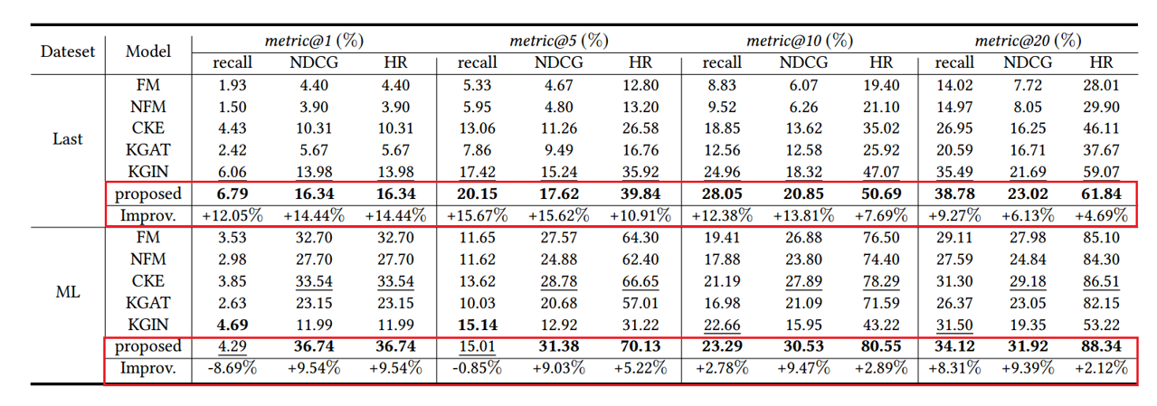
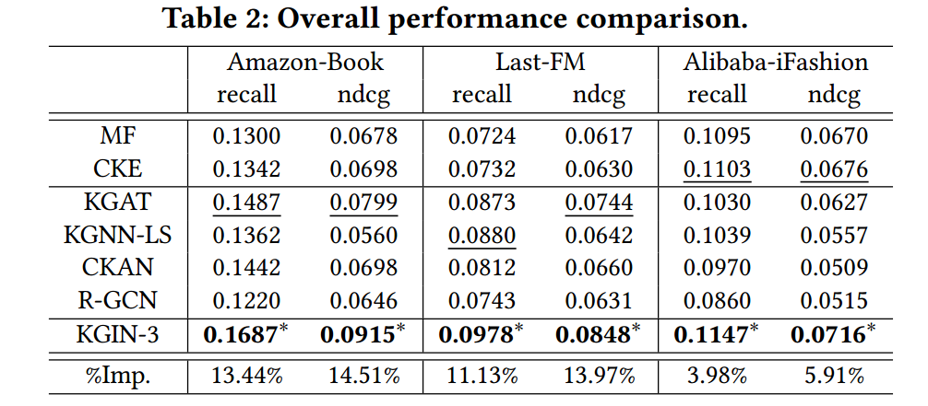
4、研究总结
VRKG4Rec
KGIN

Slide 27
4、研究总结
Top-k 测试关注的是模型生成的前 k 个推荐结果，强调是否包含用户真实行为；而普通模型测试关注的是整体的模型性能指标，考虑了模型在整个数据集上的准确率、召回率等。
Top-k 测试更加关注推荐系统中实际使用场景下的用户体验，因为它关注的是前 k 个推荐结果的质量；普通模型测试则更加全面地评估了模型在整个数据集上的性能，但可能忽略了用户体验方面的考量。
Top-k 测试通常更适合在实际推荐场景中使用，因为它能够提供一种衡量用户满意度的直接指标；普通模型测试则更适合在离线评估和比较不同模型之间性能的场景中使用。

